Slide 1
选择性听觉注意力模型 —— 行为趋势复现
复现论文: Griffith, Hess & McDermott (2026), Nature Human Behaviour
"Optimized feature gains explain and predict human selective listening"
汇报人: [你的名字] 日期: 2026-07

Slide 2
本次发表的目的
• 报告: 用论文(Griffith et al. 2026)作者的预训练模型, 在自建 Common Voice 评测集上,
  – 能否复现其行为趋势(Fig 2b: 准确率随信噪比、干扰说话人性别的变化)
• 两个核心问题:
  – ① 模型是否真能识别混音中目标说话人的中间词?
  – ② 准确率对信噪比、异性/同性干扰的依赖趋势, 是否与论文方向一致?
• 本次定位: 不训练模型, 用作者参数做验证实验; 评的是趋势方向, 不追求数值一致
• 本次实验成功的意义:
  – 说明作者模型能泛化到未见过的语料(Common Voice) —— 模型稳健性/一般性的旁证
  – 确认自建评测管线正确可用 —— 成为后续扩展(其他条件、自有研究)的基础
  – 论文主要行为学结论被独立复现, 提升结论可信度(追试价值)

Slide 3
一、研究背景与复现目标
• 论文: 一个带"特征增益"注意力机制的神经网络, 模拟人类"鸡尾酒会"听觉
  – 给模型一段目标说话人语音(cue) + 一段"目标+干扰"混音 → 报出混音中目标说话人的中间词
  – 模型据 cue 放大目标音色对应的特征、压制其余, 把目标从混音里分出来
  – 论文 Figure 2 用行为曲线展示识别成败的规律(信噪比↑越准; 异性干扰比同性易分离等)
• 我的复现目标(验证性任务):
  – ① 验证模型有效性: 用作者预训练模型, 在自建评测语料上确认能识别目标中间词
  – ② 复现 Fig 2b 趋势: 同性/异性干扰下, 准确率随信噪比的变化
  – 判据: 趋势方向与论文一致即成功, 不追求数值复刻(语料/说话人不同)

Slide 4
一(补)、与作者做法的异同 —— 我做了什么、怎么做的
• 与作者相同(直接沿用):
  – 模型与预训练参数 / 任务定义(cue+混音→中间词) / 评测框架(SNR、同性/异性) / 评分口径
• 与作者不同 = 我独立完成的工作:
  – 作者的输入数据(训练/评测刺激音频)未公开 → 必须从零自建评测集
  – ① 从 Common Voice v9 筛选说话人与录音(性别均衡、说话人分离)
  – ② 用强制对齐估计每个词的时间边界(CV 没有这个信息)
  – ③ 按 800 词表 + 时间余量条件选定目标词(锚点)
  – ④ 构造 cue/目标/干扰三元组, 6档SNR混音(within-item)、RMS归一、diotic
• 要点: 不是"直接跑作者的数据", 而是"用自建评测集去验证作者的模型"

Slide 5
二、数据准备
• 语料: Common Voice 9.0 英语(与论文同版本)
  – 筛选: 有性别标注、标注一致、名下≥2条录音 → 可用池 18,067人 / 971,848条
• 目标词表: 作者公开的 800 词(字节级等同官方); 模型是 800 类分类器
• 最终评测集: 600 个有效 target 样本
  – 性别精确平衡: 男 300 / 女 300
  – 来自 149 个说话人、347 条录音, 覆盖 369 个不同目标词
  – 600 样本足以让 6 档信噪比每档估计稳定(二项标准误约 ±2%)

Slide 6
三、方法管线
• 原始录音 → 强制对齐 → 文本规范化 → 锚点判定 → 切片+混音 → 喂模型 → 评分
• 1. 强制对齐(MMS_FA, 16kHz): 拿到每个词的起止时间(CV 只给整句, 无词级时间戳)
• 2. 文本规范化: 复刻论文 convert_transcript(小写/去标点/数字转词)
• 3. 锚点(中间词)判定: 以目标词为中心。条件=∈词表 & 词长<2s & 前后各留≥1.25s
• 4. 切片+混音: 每样本切 2.5s@44.1kHz(内部取中间2s); within-item 6档SNR重混
  – SNR: -9/-6/-3/0/+3/+inf dB; 按目标能量缩放干扰; +inf=无干扰; RMS归一0.02; diotic双耳同音
• 5. 加载作者预训练 checkpoint(word_task_v10) 直接推理, 不训练、不微调

Slide 7
三(续)、三个关键工程决策 —— "为什么这么做"
• ① 文本规范化时保留撇号
  – 论文公开代码删撇号, 但 800 词表有 16 个带撇号缩写(can't/don't...); 删了会漏掉、对不上
• ② 以"目标词为中心"切片, 而非取录音中点的词
  – 读论文源码确认: 先选目标词、再以它为中心切片(不是先切片再看中点压到哪个词)
• ③ 锚点优先配对(先对齐后配对)
  – 只对齐目标候选、留有锚点的录音当 target: 627条录音产出600样本(96%), 远高于旧法22%

Slide 8
四、结果(1): 模型有效性验证
• clean 条件(纯目标、无干扰)下的中间词识别准确率:
• 88.6% (随机基线仅 0.1% = 1/800)
  – 完整 600 样本的 +inf 档也得到 88.0%, 互相印证
• → 模型确实能从语音中识别目标中间词, 远高于随机
  – 这是后续所有趋势实验的前提

Slide 9
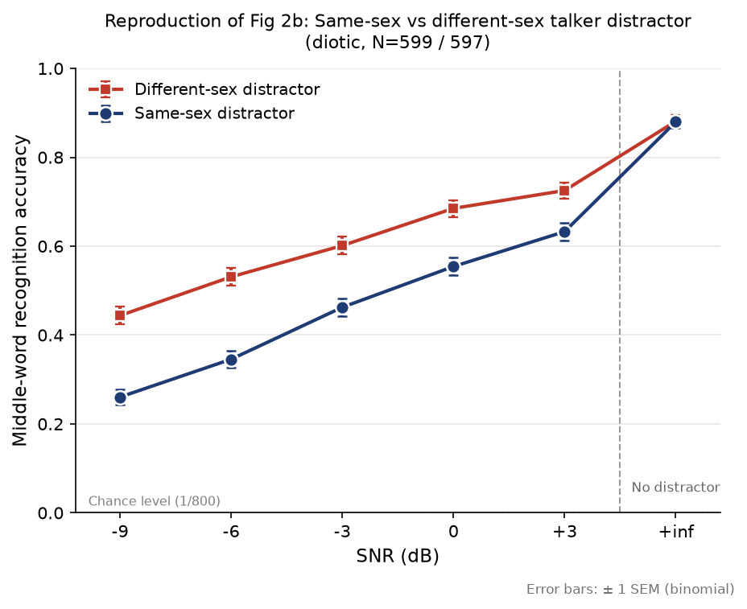
四、结果(2): Fig 2b 复现 —— 同性 vs 异性干扰
同性/异性两条线: 中间词识别准确率 vs 信噪比
复现的趋势(与论文一致):
① 准确率随信噪比单调上升(干扰越弱越准)
② 异性干扰整体高于同性(高9~18个百分点)
③ +inf(无干扰)两线收敛到~88%: 无干扰时性别不起作用
异性>同性差异稳定: 5个有干扰档误差棒全不重叠(3.4~6.8σ)
误差棒 = ±1 SEM

Slide 10

四(补): 音频示例 —— SNR 阶梯(点击播放)
同一段刺激(目标词 around)在 6 档 SNR 下的混音: 从 -9dB 到无干扰, 干扰说话人逐渐消失、目标越来越清楚
-9 dB
-6 dB
-3 dB
0 dB
+3 dB
+inf(无干扰)
cue(提示音)
纯目标(参照)

Slide 11
四(补)、对本次两个问题的回答
• 问题①: 模型能识别混音中目标说话人的中间词吗?
  – → 能。clean 条件 88.6%(随机 0.1%); 混音下从 -9dB 的 26% 到 +inf 的 88%, 始终有效
• 问题②: 准确率对 SNR、干扰说话人性别的依赖趋势与论文一致吗?
  – → 一致。SNR↑准确率↑(单调); 异性>同性(各档误差棒不重叠); 无干扰时收敛
• 两个问题都为肯定 → 行为趋势方向与论文一致, 复现成功

Slide 12
五、关键判断与诚实说明
• 严格复刻论文: 800词表、对齐思路、目标词中心切片、6档SNR、within-item、评分口径、直接用作者参数
• 我因实际情况做的调整(不改变科学设定):
  – 保留撇号(否则缩写词对不上词表) / 锚点优先配对(效率) / 在 M1 CPU 上运行
• 当前范围与局限:
  – 范围为单人语音干扰、diotic(非空间); 未做其他干扰类型、harmonicity、空间实验
  – 样本量600、CPU单次扫描约6.5h; 后续可上 hakusan GPU 扩展
  – 数值不与论文相同属预期: 语料/说话人/词都不同, 判的是趋势方向

Slide 13
六、结论
• 用作者公开的预训练模型, 在自建 Common Voice 评测集(600样本, 性别平衡)上:
• ① 模型有效性确认: clean 准确率 88.6%, 远高于随机 0.1%
• ② Fig 2b 行为趋势成功复现(方向一致):
  – 准确率随SNR单调上升; 异性干扰优于同性; 无干扰时收敛
• 我们完成的是"趋势复现", 而非对论文科学结论真伪的再验证; 数值不追求与论文相同

Slide 14
七、后续工作
• 上 hakusan GPU: 推理快几十倍, 可扩大样本量、补做其他面板
• 扩展面板: Fig 2c(普通话干扰)、Fig 2d/2e(混淆分析, 大部分可复用现有数据后处理)
• (可选) 其他干扰类型/空间实验: 需额外资源(AudioSet/HRTF), 超出当前范围

Slide 15
总结 (まとめ)
• 目的: 用作者预训练模型 + 自建 CV 评测集, 检验能否复现 Fig 2b 行为趋势
• 方法: 强制对齐 → 以目标词为中心切片 → 6档SNR混音 → 作者checkpoint推理(600样本, 性别平衡)
• 结果:
  – ① 模型有效性确认: clean 准确率 88.6% ≫ 随机 0.1%
  – ② Fig 2b 趋势复现: 信噪比↑准确率↑; 异性干扰 > 同性; 无干扰时收敛
• 结论: 趋势方向与论文一致 → 复现成功(趋势复现, 非论文真伪验证)
• 下一步:
  – ① 上 hakusan GPU 大规模化(增样本, 补 Fig 2c/2d/2e 等面板)
  – ② 干扰改对称构造, 使混淆(confusion)绝对量接近论文
  – ③ (发展) 验证发达参数α等自有扩展

